Slide 1
Vysoce nebezpečné nákazy 2
MUDr. Markéta Petrovová, Ph.D.
MUDr. František Beňo
SpE II, podzim 2021

Slide 2
Úvod
Za rok zemře ve světě na infekční onemocnění 30 miliónu lidí.
Za posledních 5 let celkem 1 100 závažných epidemií.
Od 80 let XX. století objeveno 36 nových nemocí.
Eradikována zatím jedna vysoce nebezpečná nemoc – variola.

Slide 3
Definice VNN
Skupina onemocnění infekční povahy charakterizovaná:
  Vysokou virulencí a infekciositou
  Vysokou letalitou
  Obtížnou detekci a možnosti diagnostiky
  Omezenými léčebnými a preventivními opatřeními
  Rizikem šíření v populaci

Slide 4
VNN – možnost výskytu v ČR
Import VNN – zavlečení cestovatelem, zvířetem nebo potravinou.
Člověk se infikuje způsoby obvyklými pro jednotlivé nákazy:
  Kontakt s nemocným
  Vzdušnou cestou
  Kontakt se zvířaty, jejich ošetřování, pokousání
Bioterorismus
Nehoda v laboratoři

Slide 5
CDC klasifikace
Kategorie A:
  původci nejvyšší priority
  snadné šíření nebo přenos z člověka na člověka
Kategorie B:
  snadné šíření
  středně vysoká morbidita, nízká smrtnost
  omezené diagnostické možnosti
Kategorie C:
  nové („emerging“) infekce
  populace není imunní
  genetická manipulace nutná k snadné produkci, šíření nebo mezilidskému přenosu

Slide 6
Kategorie A
Antrax (Bacillus anthracis)
Mor (Yersinia pestis)
Botulismus (Clostridium botulinum)
Variola – pravé neštovice (Variola major)
Tularémie (Francisella tularensis)
Virové hemoragické horečky:
  Arenaviridae: Lassa
  Bunyaviridae: Krymsko-konžská hemoragická horečka
  Filoviridae: Ebola, Marburg
  Flaviviridae: Omská hemoragická horečka

Slide 7
Kategorie B:
Brucelóza (Brucella spp.)
Vozhřivka (Burkholderia mallei)
Melioidóza (Burkholderia pseudomallei)
Riziková agens přenášená alimentární cestou:
  (salmonelóza, EHEC, shigelóza, cholera, Cl. perfringens, STA enterotoxin B, ricinový toxin, Cryptosporidium)
Riziková agens přenášená vzduchem:
  (psitakóza, Q-horečka)
Skvrnitý tyfus a jiné závažné rickettsiózy
Virové encefalitidy
  (Venezuelská, východní a západní koňské encefalitidy)

Slide 8
Kategorie C:
SARS – CoV (těžký akutní respirační syndrom)
MERS – CoV (Middle East respiratory syndrom)
Nová shiftová varianta viru chřipky
Nipah, Hendra

Slide 9
Stupně biologické bezpečnosti
Podle charakteru infekce, ohrožení kontaktů včetně zdravotnického personálu a možností léčby a profylaxe se biologická agens klasifikují do 4 skupin, jenž vyžadují jistý stupeň zabezpečení proti nákaze jimi a jejich šíření
BSL (Biological Safety Level) 1 – 4

Slide 10
Virové hemoragické horečky
Zoonózy a nákazy s přírodní ohniskovostí (zvířecí rezervoár, vektor přenosu infekce)
Enzootické cykly v přírodě, člověk se nakazí kontaktem s rezervoárovým zvířetem
Riziko mezilidského přenosu:
  Ebola, Marburg, Krymsko – konžská hemoragická horečka
Termín „hemoragická horečka“ poprvé použit ve 30 létech v souvislosti s výskytem hantavirů

Slide 11
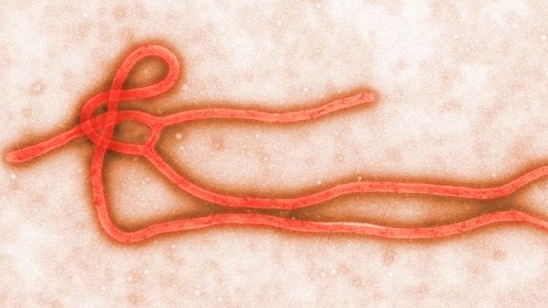
Ebola
Poprvé popsána během epidemie 1976 (DRC)
Ebola – řeka v okolí města Yambuku
5 subtypů (názvy dle místa původu)
  Zaire (EBOV), Sudán (SUDV), Bundibugyo (BDBD), Reston (REBOV), Tai Forest (TAFV)
  vysoká infekciosita
  vysoká kontagiosita
  vysoká letalita
V 2019 epidemie v DR Kongo kumulativně od začátku epidemie 3228/2158 (161/41 zdravotníků) stav 21.10.2019 odkaz: https://healthmap.org/ebola/#timeline

Slide 12
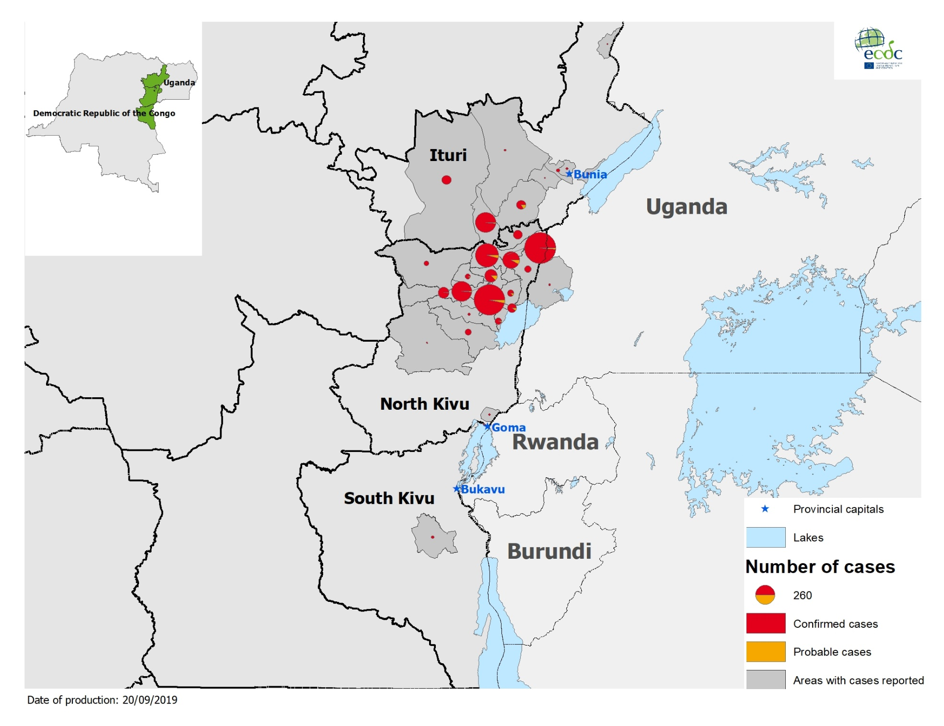
Geografická distribuce Ebola DRC a Uganda ke dni 18.9.2019

Slide 13
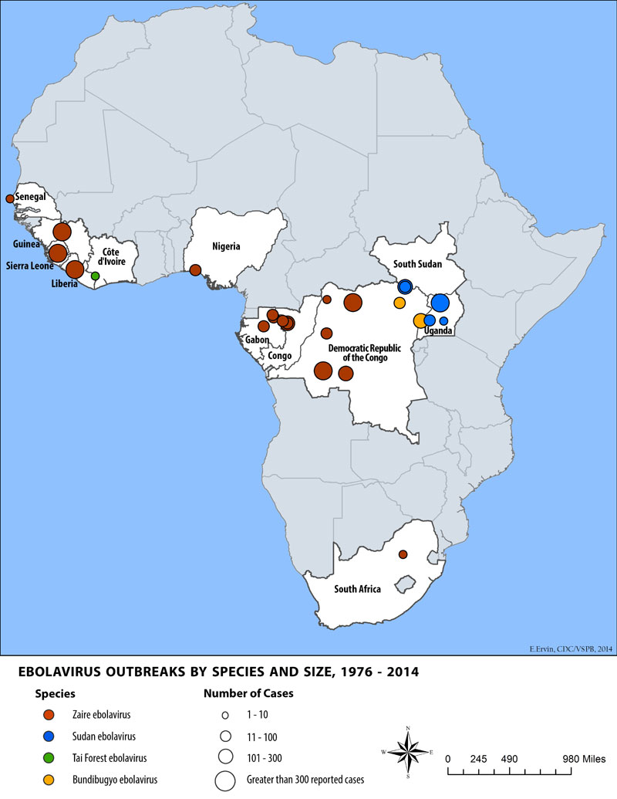
Výskyt EDV onemocnění 1974-2018
Zaire ebolavirus
Sudan ebolavirus
Tai Forest ebolavirus
Bundibugyo

Slide 14
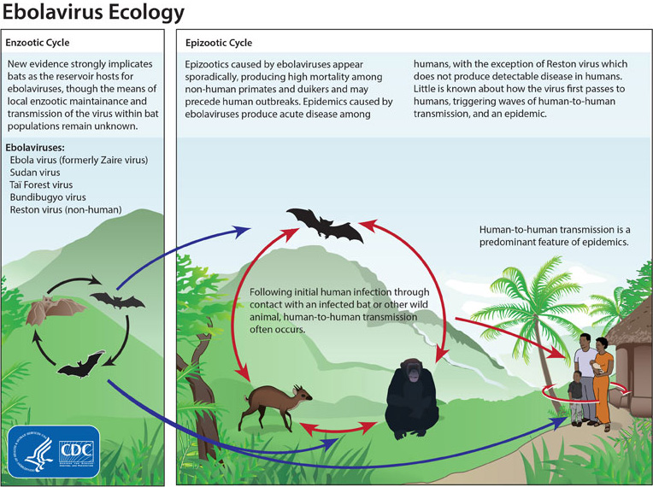

Slide 15
Přenos nákazy
kontakt s krví a sekrety nemocného
profesionální nákaza zdravotníků a dobrovolníků
kontakt s nemocnými či uhynulými primáty, antilopami, dikobrazy
pohřební rituály
sexuální styk (přítomnost viru v spermatu až 7 týdnu po vyléčení)

Slide 16
Inkubační doba:
Diagnostika:
2 – 21 dnů (průměrně 8-10 dnů)
Ohnisko nákazy trvá
dvojnásobek inkubační doby
od posledního kontaktu s nemocným
Po podělaném onemocnění přetrvávají protilátky v séru pacienta až 10 let
Klinický obraz + zhodnocení epidemiologické anamnézy
Laboratorní - pouze v laboratoři s maximální biologickou ochranou(BSL4)
  sérologie - průkaz protilátek IgM -ELISA, Western blot
  PCR

Slide 17
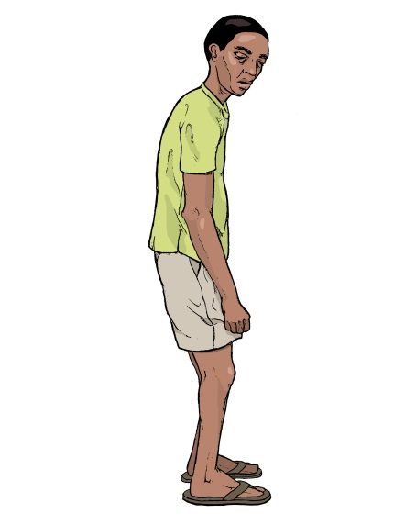
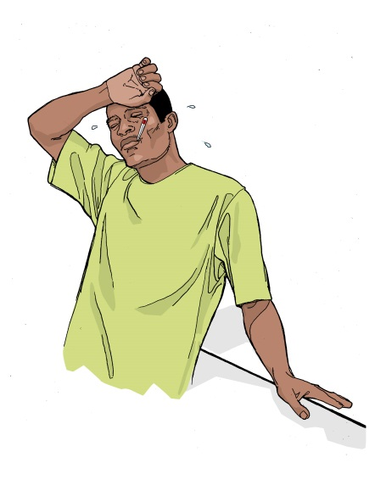

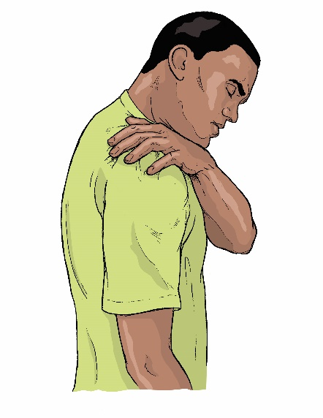
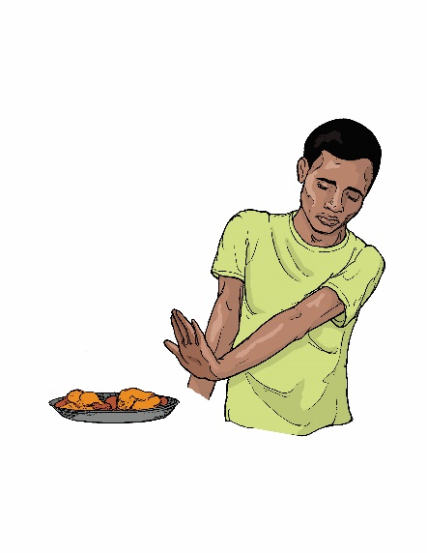
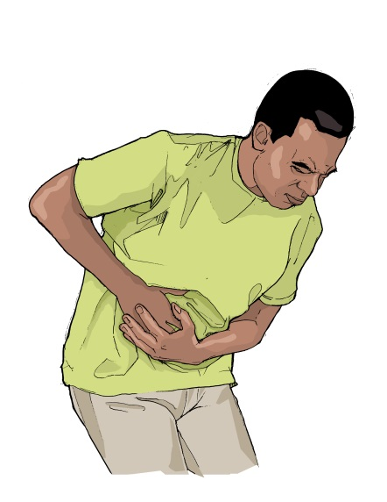
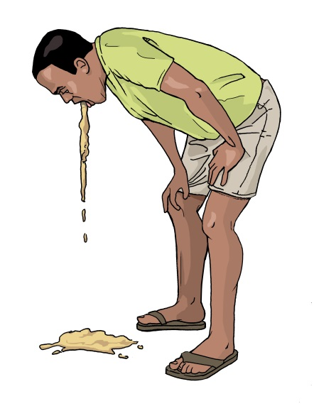
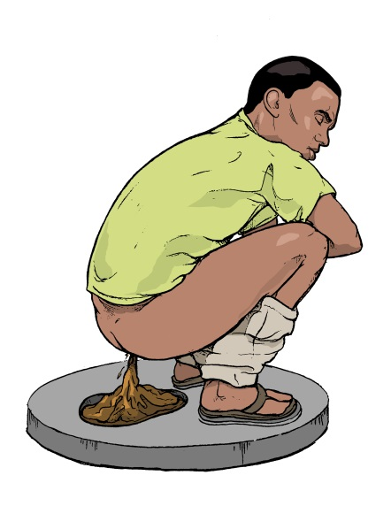
Ebola – klinický obraz

Slide 18

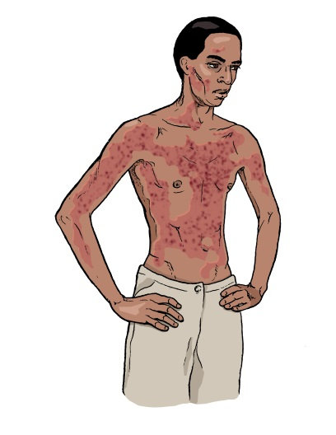
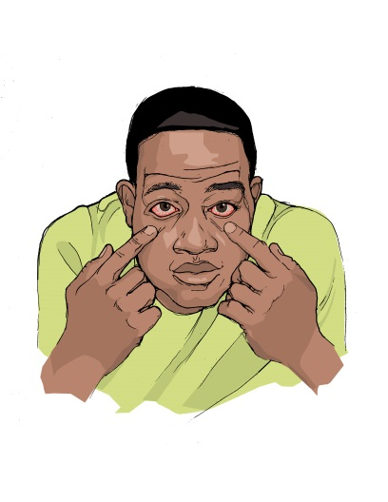
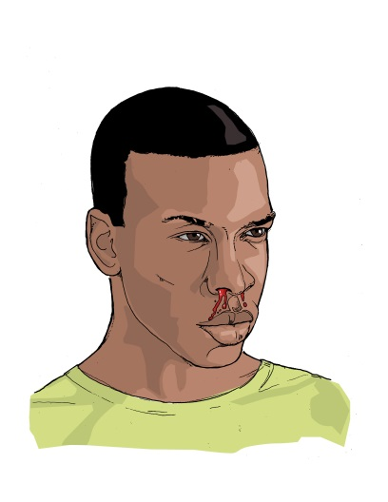
Ebola – klinický obraz
Poškození integrity cév, endotelu
DIC
Šokový stav, MODS

Slide 19
Terapie
Symptomatická léčba
Infuzní terapie:
  Udržení oběhu (krystaloidy, p.o. rehydratace)
  Protišoková léčba
Experimentální léčba:
  Rekonvalescentní sérum, hyperimunní globulin
  Zmapp – směs 3 humanizovaných monoklonálních protilátek
  Favipiravir/T-705
  Bavituximab – monoklonální protilátka proti fosfatidylserinu

Slide 20
Ebola - vakcíny
Vakcína cAD3-EBOV
    Národní ústav pro alergie a infekční nemoci (U.S.National Institute of Allergy and Infectious Diseaes)
    Inaktivovaný šimpanzí adenovirus (sérotyp 3)
    Monovalentní a bivalentní
    Dvě klinické studie I.fáze v USA a Velké Británii
Vakcína rVSV∆G-GPV (firma Merck&Co)
    NewLink Genetics, Public Health Agency Canada
    Atenuovaný virus vezikulární stomatitidy
    Experimentální vakcína v použití, účinnost 97,5 %, naočkováno téměř 240 000 lidí od 8. srpna 2018

Slide 21
MERS a SARS
dvě podobné infekce, obě vyvolané virem ze skupiny coronavirů
příbuzné viry, podobné klinické příznaky a epidemiologické charakteristiky (cesty přenosu), vysoká letalita a stejná protiepidemická opatření v ohnisku nákazy

Slide 22
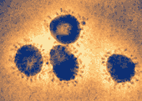
SARS
Severe acute respiratory syndrome
  listopad 2002 Čína
  30 zemí, 8 000 pacientů, 774 úmrtí
  skryté šíření v čínské komunitě v Kanadě
  zoonóza – netopýři, cibetky, mývalovití psi
  přenos kapénkový a fekálně-orální
  zastavení šíření 2003 (dezinfekce prostředí)
  inkubační doba 2-7 dní (max. 10 dnů)
  smrtnost 9-12% (víc jak 50% u osob nad 65let)

Slide 23
MERS
Middle East respiratory syndrome (Blízkovýchodní respirační sy.)
akutní respirační infekce vyvolaná virem MERS-CoV (Betacoronavirus)
MERS – coronavirus, označení viru shodné s názvem onemocnění, které vyvolává

Slide 24
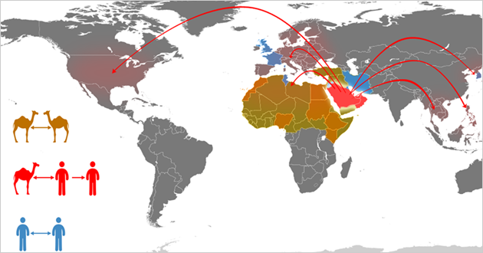
Klinické příznaky a průběh
horečka, kašel, dušnost
rozvoj akutní pneumonie
rozvoj ARDS – acute respiratory distress syndrome
akutní selhání ledvin
letalita 40 - 60%

Slide 25
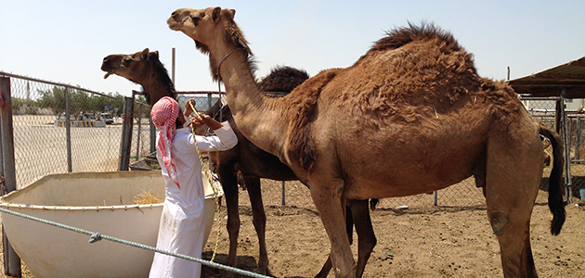
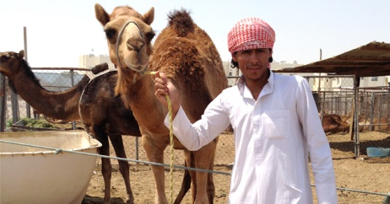
v oblasti Středního Východu přenos kontaktem s velbloudy a netopýry
v Evropě interhumánní – zdrojem člověk s importovanou nákazou - přenos mezi lidmi
zoonóza

Slide 26
MERS
kapénkový přenos (virus přežívá v aerosolu 6 hod., po zaschnutí 3 hod.) – vdechnutá infekční dávka musí být vysoká (pouze 20% buněk sliznice má receptory pro virus MERS)
riziko interhumánního přenosu jen při těsném kontaktu a při ošetřování pacienta s MERS doma nebo v nemocnici
Inkubační doba 2-10 dnů (max. 14)

Slide 27
MERS versus VNN
neexistuje účinné antivirotikum
terapie na JIP, umělá plicní ventilace, akutní dialýza
riziko přenosu na ošetřující personál (109/402 v SAR)
virus mění své vlastnosti – více virulentní

Slide 28
MERS
první výskyt – 2012 – Saudská Arábie
šíření nákazy:
  Střední východ – Jordánsko, Katar, Omán, Jemen, Saudská Arábie, Kuvajt, Spojené arabské emiráty
  Evropa – Francie, Německo, UK, Itálie, Holandsko
  Afrika – Tunis, Alžírsko, Egypt,
2 468 případů, 851 úmrtí, 27 zemí
2 077 případů Saudská Arábie, 773 úmrtí

Slide 29
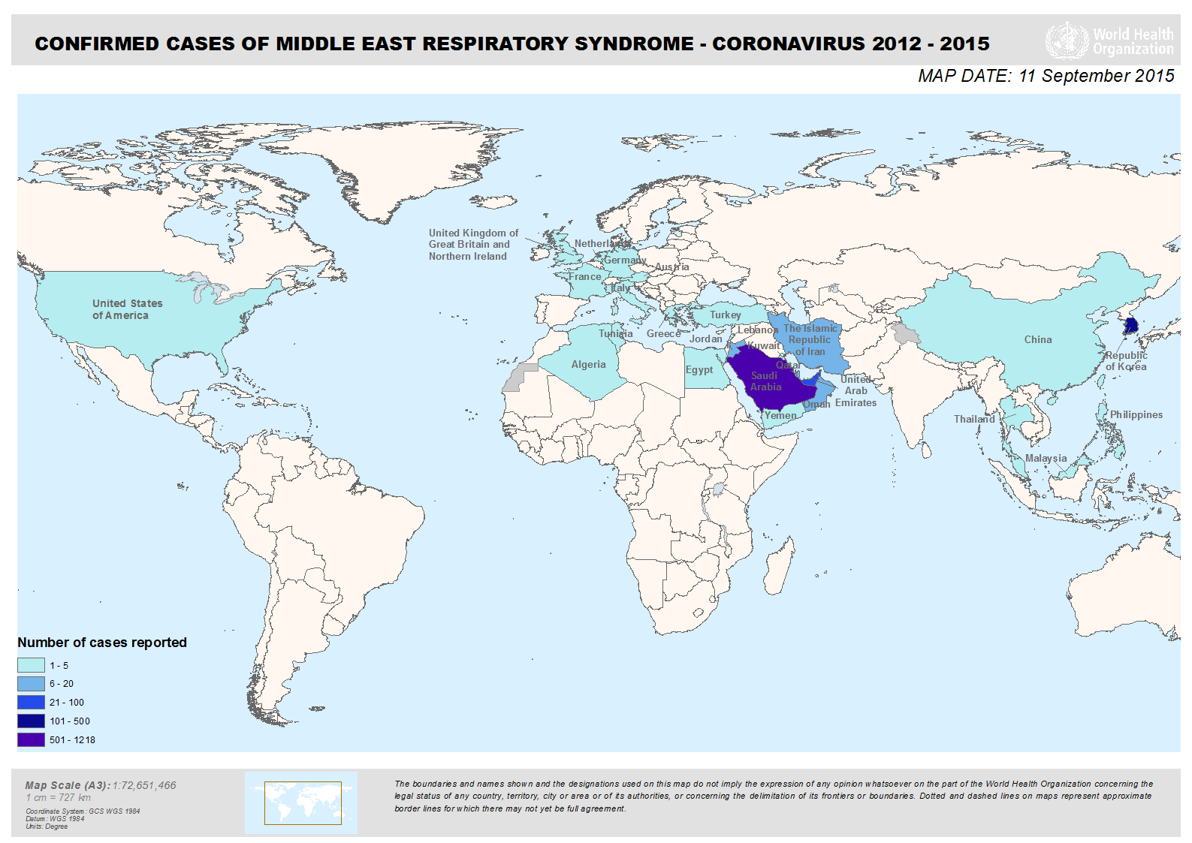

Slide 30
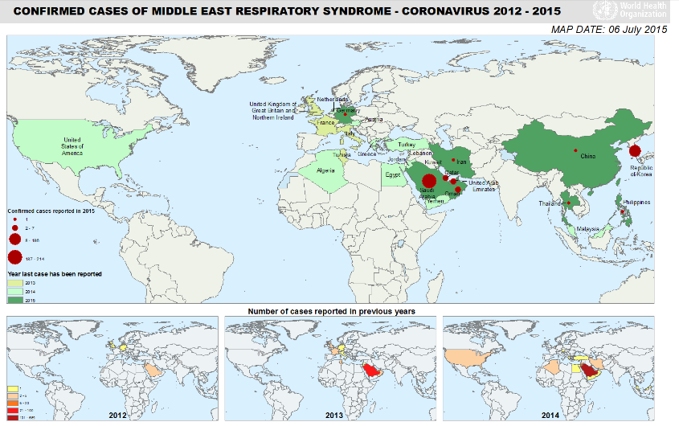
Potvrzené případy MERS 2012 - 2015

Slide 31
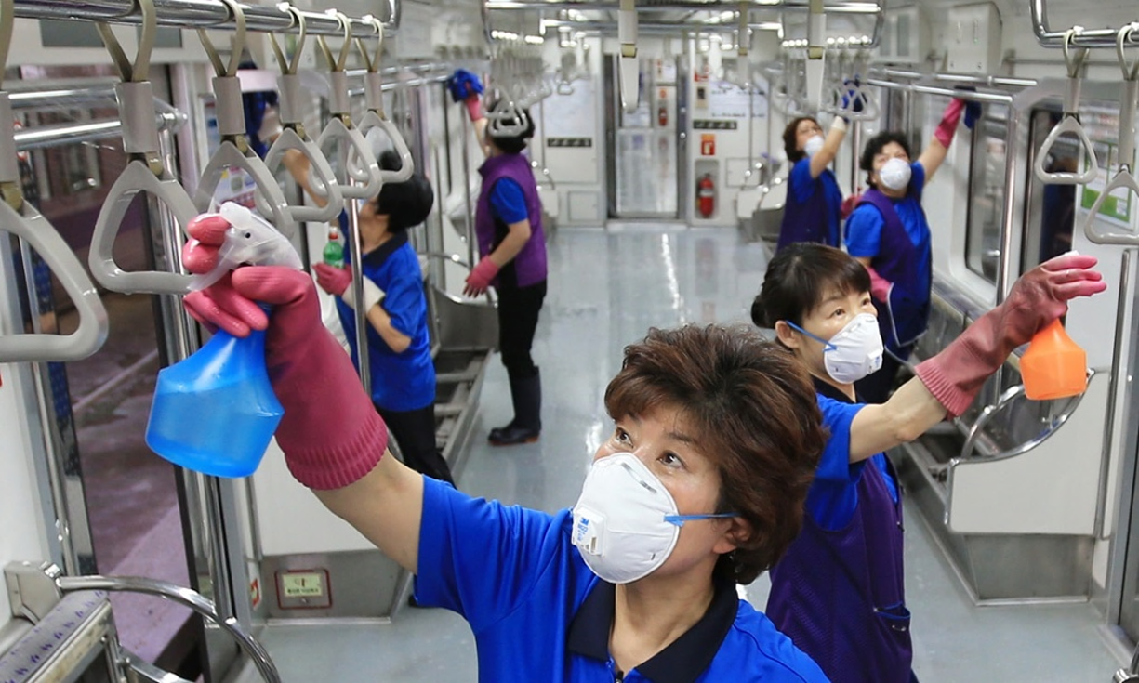

Slide 32
Krizový plán MZ ČR výskyt vysoce nebezpečné nákazy
Letiště archivují kontakty na pasažéry 14 dnů
Centrum pro vysoce nebezpečné nákazy na Infekční klinice Bulovka – 2 lůžka na úrovni BSL4 + 8 lůžek v izolačních boxech
Centrum biologické ochrany Těchonín
(nezdravotnické zařízení MO ČR) –
28 lůžek na úrovni BSL4

Slide 33
Postup při podezření na VNN
Lékař 1. linie – praktický lékař
Primární je bezpečí populace.
Diagnostika a léčba susp. pacienta je sekundární.
PL použije nejlepší dostupné ochranné prostředky a neprodleně uzavře ordinaci.
Sestra zapíše kontakty z ordinace a čekárny.
Lékař oznámí podezření epidemiologovi KHS a řídí se jeho instrukcemi.
Epidemiolog rozhodne o způsobu transportu pacienta a určí další postup.

Slide 34
Postup při podezření na MERS u českého občana
anamnéza: pobyt v oblasti výskytu v příslušné ID
zhodnocení klinických příznaků
transport v biovaku v režimu BSL4
hospitalizace na infekčním oddělení Na Bulovce
hlášení i suspektního případu MZ ČR
nemocnice Na Bulovce - vyšetření nazofaryngeálního výtěru, sputa nebo bronchoalveolární laváže – metodou PCR, vyšetření protilátek v séru – NRL SZÚ Praha
izolace a vyšetření kontaktů

Slide 35
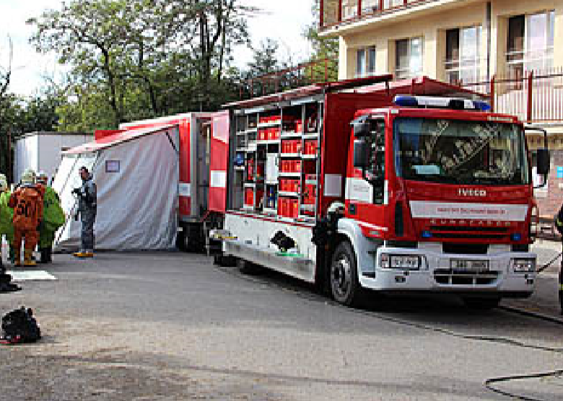
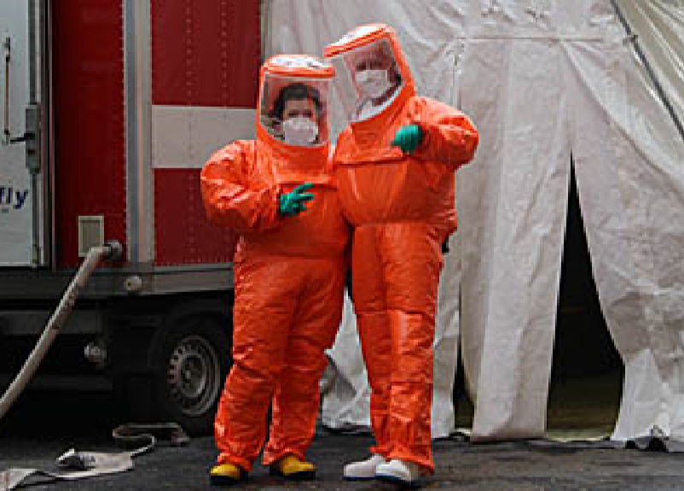
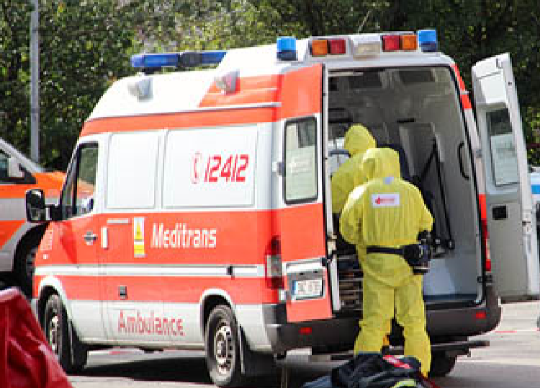
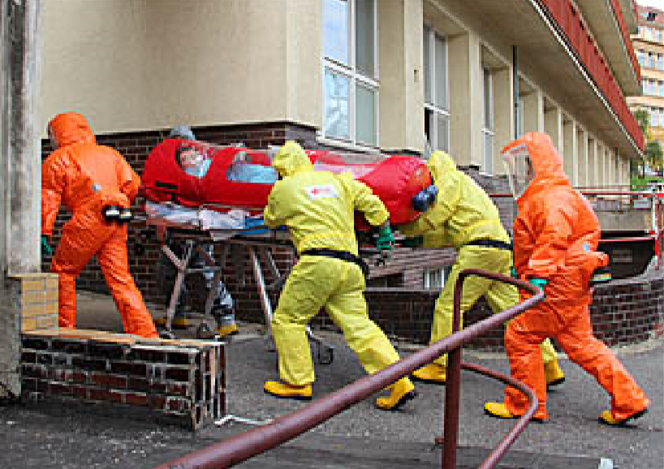

Slide 36
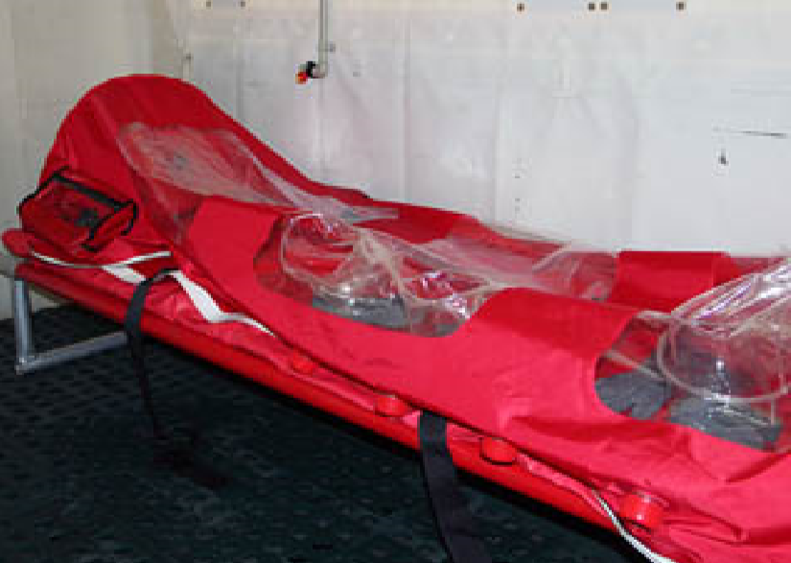
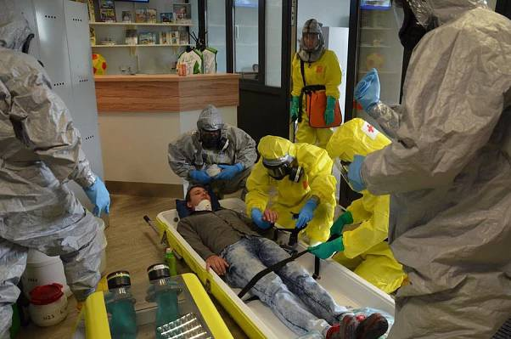
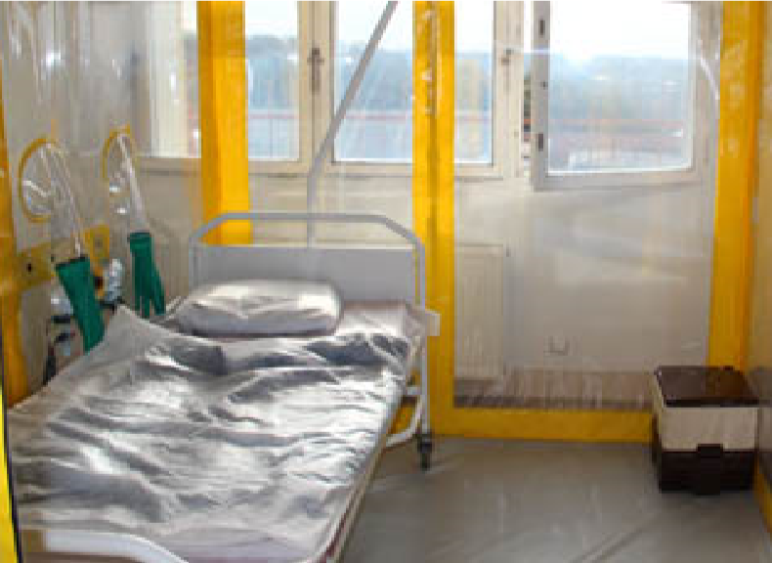
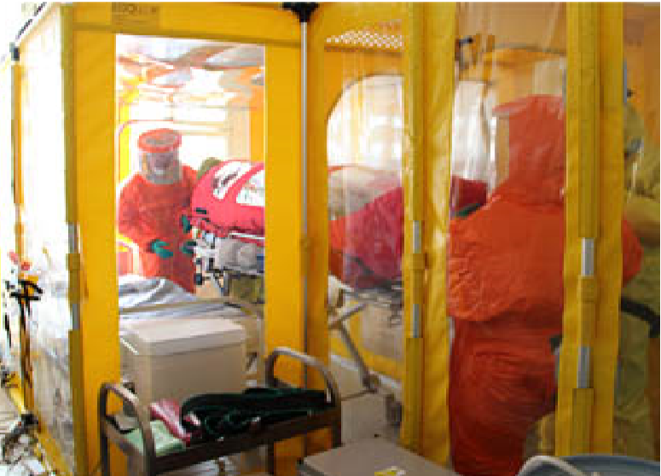

Slide 37
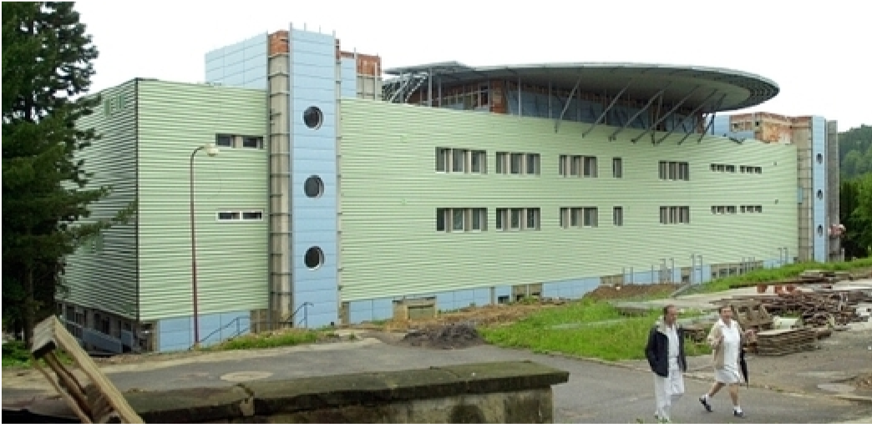
CBO Těchonín http://www.acr.army.cz/informacni-servis/filmoteka/centrum-biologicke-ochrany-techonin-47762/

Slide 38
